Slide 1
Faktor-IPS
Schulung

Slide 2
Inhalt
Motivation
UML Refresh
Modellierung & Produktdefinition mit Faktor-IPS
Modellgetriebene Softwareentwicklung

Slide 3
Inhalt
Motivation
UML Refresh
Modellierung & Produktdefinition mit Faktor-IPS
Modellgetriebene Softwareentwicklung

Slide 4
Demo Faktor-IPS
Webanwendung zur Erstellung eines Hausratangebots

Slide 5
Inhalt
Motivation
UML Refresh
Modellierung & Produktdefinition
Modellgetriebene Softwareentwicklung

Slide 6
UML Refresh
Basics
  Klassen
  Attribute
  Beziehungen
  Instanzen
Fortgeschrittene Modellierungskonzepte
  Stereotypes
  derived Attributes
  derived Associations
  Aggregation und Composition, AggregateRoot
  Qualified Associations

Slide 7
Inhalt
Motivation
UML Refresh
Modellierung & Produktdefinition
Modellgetriebene Softwareentwicklung

Slide 8
Inhalt: Modellierung & Produktdefinition
Projekt einrichten, erste Klasse anlegen
Modellierung der Vertragsseite
Modellierung der Produktseite
Verwendung von Tabellen
Flexible Modelle / Verwendung von Formeln
Plausibilisierung
Vererbung / Derived union Beziehungen
Testunterstützung

Slide 9
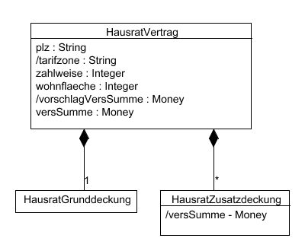
Schulungsbeispiel: Hausratmodell

Slide 10
Demo: Projekt einrichten, erste Klasse anlegen
Java-Projekt „Hausratmodell“ anlegen
Faktor-IPS Nature hinzufügen
IPS-Package „hausrat“ anlegen
Klasse „HausratVertrag“ anlegen
Generierten Sourcecode erläutern
Faktor-IPS Modellexplorer erläutern

Slide 11
Übungen zu Kapitel 1:
analog zur Demo

Slide 12
Inhalt: Modellierung & Produktdefinition
Projekt einrichten, erste Klasse anlegen
Modellierung der Vertragsseite
  Attribute
  Beziehungen
Modellierung der Produktseite
Verwendung von Tabellen
Flexible Modelle / Verwendung von Formeln
Plausibilisierung
Vererbung / Derived union Beziehungen
Testunterstützung

Slide 13
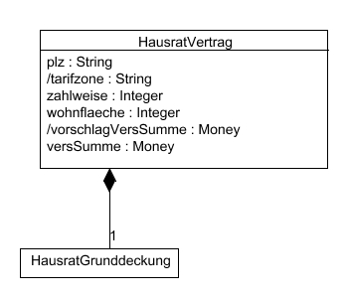
Demo: Modellierung von Attributen
Notes:
Anlegen plz und erläutern des generierten Sourcecodes
Umgang mit @generated, @generated NOT
Anlegen tarifzone und erläutern des generierten Sourcecodes
Erläutern der Varianten bei derived Attributes
Anlegen zahlweise mit Aufzählung der Zahlweisen
Anlegen wohnflaeche mit Bereich 0..<null>

Slide 14
Übung zu Kapitel 2-1

Slide 15
Inhalt: Modellierung & Produktdefinition
Projekt einrichten, erste Klasse anlegen
Modellierung der Vertragsseite
  Attribute
  Beziehungen
Modellierung der Produktseite
Verwendung von Tabellen
Flexible Modelle / Verwendung von Formeln
Plausibilisierung
Vererbung / Derived union Beziehungen
Testunterstützung

Slide 16
Demo: Modellierung von Beziehungen
Notes:
Anlegen der neuen Klasse HausratGrunddeckung
Anlegen der Composite-Beziehung
Erläutern des Sourcecodes

Slide 17
Übungen zu Kapitel 2-2

Slide 18
Inhalt: Modellierung & Produktdefinition
Projekt einrichten, erste Klasse anlegen
Modellierung der Vertragsseite
Modellierung der Produktseite
  Grundlagen & inkl. Produktattribute
  Produktänderungen im Zeitablauf
  Konfigurierbare Vertragsattribute
  Beziehungen
  Zugriff auf Produktdaten zur Laufzeit
Verwendung von Tabellen
Flexible Modelle / Verwendung von Formeln
Plausibilisierung
Vererbung / Derived union Beziehungen
Testunterstützung

Slide 19
Vor der Modellierung ...
Projekt „Hausratprodukte“ für die Produktdaten anlegen

Slide 20
Motivation
Es gibt zwei Hausratprodukte:
  HR-Kompakt: Günstiger Basisschutz
  HR-Optimal: Optimaler Schutz
Jeder HausratVertrag wird entweder auf Basis von HR-Kompakt oder HR-Optimal abgeschlossen.

Slide 21
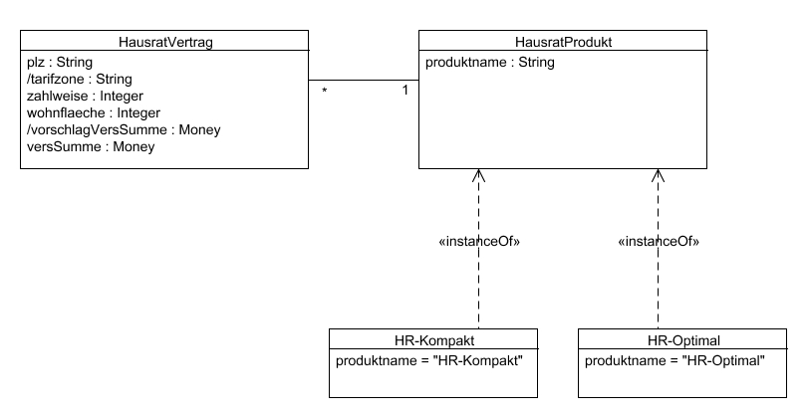
Abbildung der Hausratprodukte im Modell

Slide 22
Demo: Anlegen der Hausratprodukte
Produktklasse „HausratProdukt“ anlegen
Attribut „produktname“ definieren.
Produkte HR-Kompakt & HR-Optimal anlegen
Notes:
Evtl. ein zweites Attribut definieren, z. B. Kurzbezeichnung
Werte OPT und KMP

Slide 23
Übungen zu Kapitel 3-1
analog zur Demo
Notes:
Evtl. ein zweites Attribut definieren, z. B. Kurzbezeichnung
Werte OPT und KMP

Slide 24
Inhalt: Modellierung & Produktdefinition
Projekt einrichten, erste Klasse anlegen
Modellierung der Vertragsseite
Modellierung der Produktseite
  Grundlagen inkl. Produktattribute
  Produktänderungen im Zeitablauf
  Konfigurierbare Vertragsattribute
  Beziehungen
  Zugriff auf Produktdaten zur Laufzeit
Verwendung von Tabellen
Flexible Modelle / Verwendung von Formeln
Plausibilisierung
Vererbung / Derived union Beziehungen
Testunterstützung

Slide 25
Produktänderungen im Zeitablauf
Theorie: Anderer Foliensatz

Slide 26
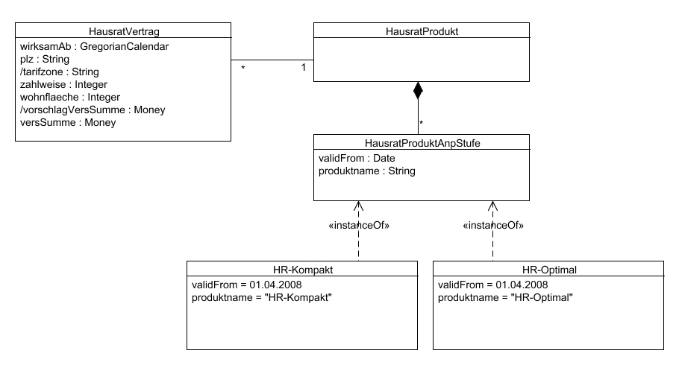
Modell unter Berücksichtigung zeitl. Änderungen
Nicht explizit modelliert

Slide 27
Abbildung zeitlicher Änderungen im Sourcecode
Analyse generierter Sourcecode

Slide 28
Beispiel: Berechnung VorschlagVersSumme
Bisher:
  vorschlagVersSumme = wohnflaeche * 650 Euro.
Soll:
  HR-Kompakt: vorschlagVersSumme = wohnflaeche * 600
  HR-Optimal: vorschlagVersSumme = wohnflaeche * 900

Slide 29
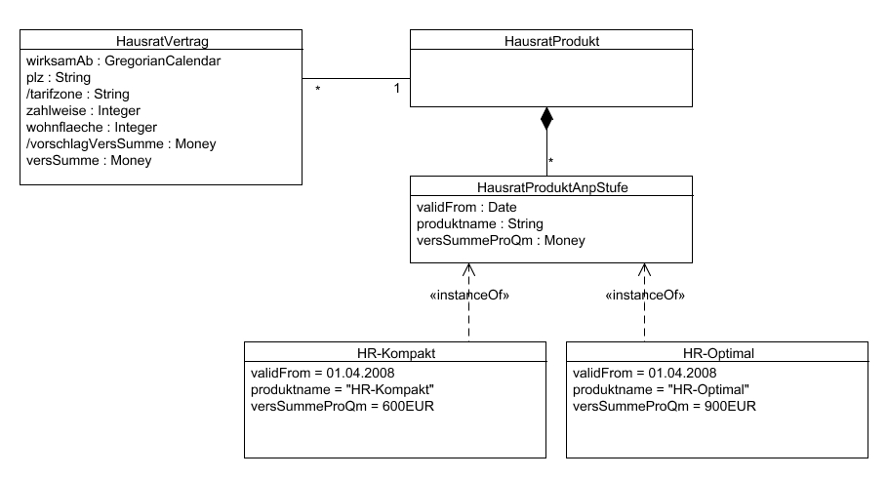
Beispiel: Berechnung VorschlagVersSumme

Slide 30
Demo: Produktänderungen im Zeitablauf
Hinzufügen des Attributes wirksamAb im Vertrag. Implementierung der Methode getEffectiveFromAsCalendar().
Definition des Attributes „vorschlagVersSummeProQm“ und Implementierung der Berechnung des Vorschlags für die Versicherungssumme.

Slide 31
Übung: Produktänderungen im Zeitablauf
Analog zur Demo

Slide 32
Inhalt: Modellierung & Produktdefinition
Projekt einrichten, erste Klasse anlegen
Modellierung der Vertragsseite
Modellierung der Produktseite
  Grundlagen inkl. Produktattribute
  Produktänderungen im Zeitablauf
  Konfigurierbare Vertragsattribute
  Beziehungen
  Zugriff auf Produktdaten zur Laufzeit
Verwendung von Tabellen
Flexible Modelle / Verwendung von Formeln
Plausibilisierung
Vererbung / Derived union Beziehungen
Testunterstützung

Slide 33
Konfigurationsmöglichkeiten des Hausratvertrags

Slide 34
Beispielprodukte: HR-Kompakt & HR-Optimal

Slide 35
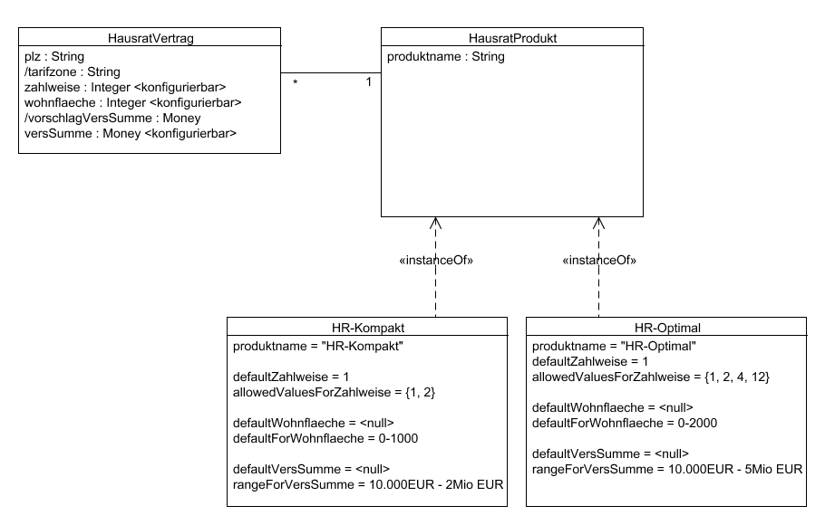
Abbildung im Modell (ohne zeitliche Änderungen)
Änderbare Attribute werden als konfigurierbar
gekennzeichnet.
In den Bausteinen können der Defaultwert und die erlaubten Werte definiert werden

Slide 36
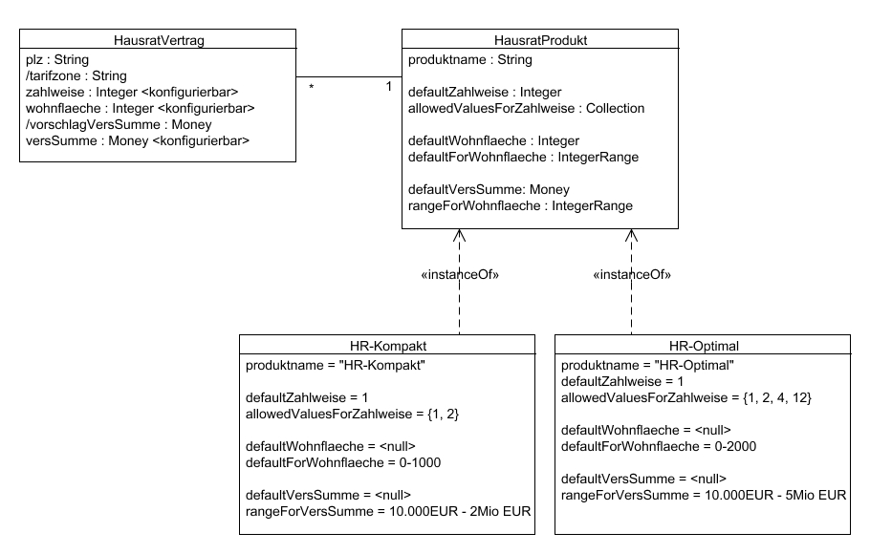
Abbildung im Modell
Implizit gibt es in der Produktklasse Attribute für den Defaultwert und die erlaubten Werte.
Diese brauchen nicht explizit im Modell erfasst werden!

Slide 37
Demo: Modellerweiterung in Faktor-IPS
Markieren des Attributes „zahlweise“ als konfigurierbar.
Hinzufügen der Defaultzahlweise und der möglichen Zahlweisen für die beiden Produkte
Analyse des Sourcecodes
Markieren des Attributes „wohnflaeche“ als konfigurierbar.
Definition des erlaubten Bereichs für die Wohnfläche in den beiden Produkten
Analyse des Sourcecodes

Slide 38
Übungen zu Kapitel 3-3

Slide 39
Inhalt: Modellierung & Produktdefinition
Projekt einrichten, erste Klasse anlegen
Modellierung der Vertragsseite
Modellierung der Produktseite
  Grundlagen inkl. Produktattribute
  Produktänderungen im Zeitablauf
  Konfigurierbare Vertragsattribute
  Beziehungen
  Zugriff auf Produktdaten zur Laufzeit
Verwendung von Tabellen
Flexible Modelle / Verwendung von Formeln
Plausibilisierung
Vererbung / Derived union Beziehungen
Testunterstützung

Slide 40
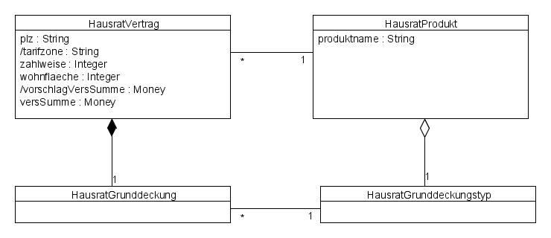
Beziehungen auf Produktseite
Vertragsseite
Produktseite

Slide 41
Übung: Beziehungen auf Produktseite

Slide 42
Inhalt: Modellierung & Produktdefinition
Projekt einrichten, erste Klasse anlegen
Modellierung der Vertragsseite
Modellierung der Produktseite
  Grundlagen inkl. Produktattribute
  Produktänderungen im Zeitablauf
  Konfigurierbare Vertragsattribute
  Beziehungen
  Zugriff auf Produktdaten zur Laufzeit
Verwendung von Tabellen
Flexible Modelle / Verwendung von Formeln
Plausibilisierung
Vererbung / Derived union Beziehungen
Testunterstützung

Slide 43
Demo: Zugriff auf Informationen zur Laufzeit
XML-Files im „derived“ Verzeichnis
Definition des toc-files im „.ipsproject“ ansehen
Code im Testfall erläutern
Testfall ausführen

Slide 44
Übung: Zugriff auf Informationen zur Laufzeit
analog zur Demo

Slide 45
Inhalt: Modellierung & Produktdefinition
Projekt einrichten, erste Klasse anlegen
Modellierung der Vertragsseite
Modellierung der Produktseite
Verwendung von Tabellen
  Grundlagen
  Beziehungen zwischen Produktbausteinen und Tabellen
Flexible Modelle / Verwendung von Formeln
Plausibilisierung
Vererbung / Derived union Beziehungen
Testunterstützung

Slide 46
Beispiel Tarifzonentabelle

Slide 47
Demo: Einführung Tarifzonentabelle

Slide 48
Übung: Einführung Tarifzonentabelle
Analog zur Demo

Slide 49
Inhalt: Modellierung & Produktdefinition
Projekt einrichten, erste Klasse anlegen
Modellierung der Vertragsseite
Modellierung der Produktseite
Verwendung von Tabellen
  Grundlagen
  Beziehungen zwischen Produktbausteinen und Tabellen
Flexible Modelle / Verwendung von Formeln
Plausibilisierung
Vererbung / Derived union Beziehungen
Testunterstützung

Slide 50
Beispiel: Tariftabelle für die Grundeckungen der Hausratprodukte

Slide 51
Beispiel: Trennung der Tabelle nach Produkt
Tabelle für Grunddeckung
von HR-Optimal
Tabelle für Grunddeckung
HR-Kompakt

Slide 52
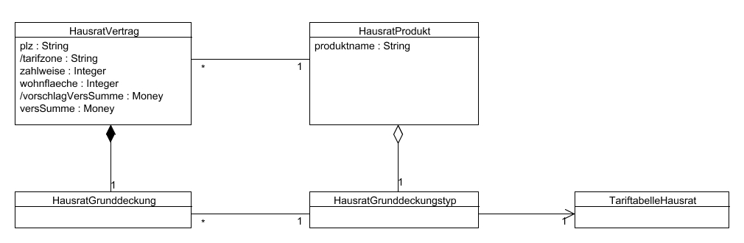
Abbildung im Modell
Ein Hausratgrunddeckungstyp verwendet eine Hausrattariftabelle (zur Beitragsberechnung)
Vertragsseite
Produktseite

Slide 53
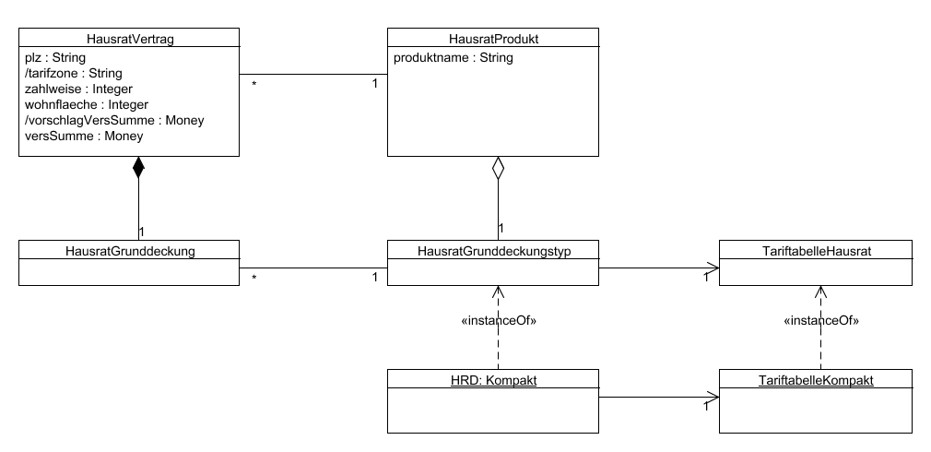
Abbildung im Modell inklusive Instanzen
Vertragsseite
Produktseite

Slide 54
Beitragsberechnung für die Grunddeckungen
Berechnungsvorschrift
  Ermittlung des Beitragsatzes pro 1000 Euro Versicherungssumme aus der Tariftabelle
  Division der Versicherungssumme durch 1000 Euro und Multiplikation mit dem Beitragssatz
Implementierung in der Übung

Slide 55
Demo: Tariftabellen für die Hausratprodukte
Anlegen des derived (cached) Attributes jahresbasisbeitrag in der Modellklasse Hausratgrunddeckung
Definition der Methode berechneJahresbasisbeitrag() in der Modellklasse Hausratgrunddeckung
Implementierung der Methode berechneJahresbasisbeitrag() in der Java Klasse Hausratgrunddeckung
Testfall für die Methode implementieren

Slide 56
Übung: Tariftabellen für die Hausratprodukte
Analog Demo

Slide 57
Inhalt
Projekt einrichten, erste Klasse anlegen
Modellierung der Vertragsseite
Modellierung der Produktseite
Verwendung von Tabelle
Flexible Modelle / Verwendung von Formeln
Plausibilisierung
Vererbung / Derived union Beziehungen
Testunterstützung

Slide 58
Fachliche Anforderungen
Erweiterung des Modells, so dass Zusatzdeckungen durch die Fachabteilung hinzugefügt werden können, ohne dass das Modell geändert werden muss.
Jede Zusatzdeckung verfügt über eine eigene Versicherungssumme und einen eigenen Jahresbasisbeitrag. Die Versicherungssumme ergibt sich aus der im Vertrag vereinbarten Summe.
Beispiele:

Slide 59
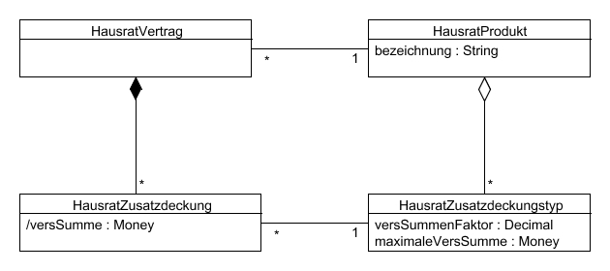
Modell der Zusatzdeckungen

Slide 60
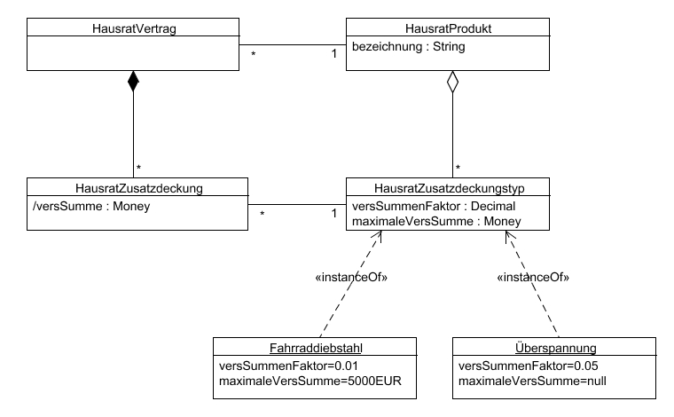
Modell der Zusatzdeckungen mit Instanzen

Slide 61
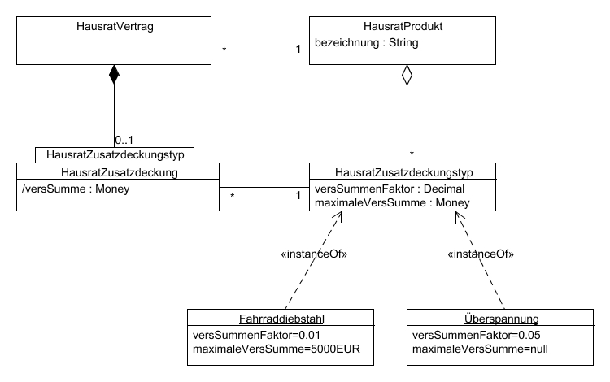
Modell der Zusatzdeckungen mit Qualifier

Slide 62
Demo: Anlegen der Zusatzdeckungen

Slide 63
Demo: Beitragsberechnung für die Zusatzdeckungen
Basisbeiträge
  Fahrraddiebstahl 10% der Versicherungssumme
  Überspannung 10EUR + 3% der Versicherungssumme

Slide 64
Übungen

Slide 65
Inhalt
Projekt einrichten, erste Klasse anlegen
Modellierung der Vertragsseite
Modellierung der Produktseite
Verwendung von Tabelle
Flexible Modelle / Verwendung von Formeln
Plausibilisierung
Vererbung / Derived union Beziehungen
Testunterstützung

Slide 66
Plausibilisierungen
Aspekte einer Plausibilisierung
  Auskunft
  Prüfung
Arten von Plausibilisierung
  Wertebereich von Attributen
  Struktur (Menge der erlaubten Links einer Beziehung)

Slide 67
Framework für Plausibilisierung in Faktor-IPS
executeRule...() Methoden
validate(), validateSelf(), validateDependents Methoden
MessageList, Message
  ObjectProperty
  Message Code
  MsgReplacementParameters
getAllowedValuesFor...() Methoden
getRangeFor...() Methoden
getCardinalityFor...() Methoden

Slide 68
Übung

Slide 69
Plausibilisierungen – weiterführende Themen
Abbildung komplexer Wertebereichsregeln
  Verwendung von Tabellen
Abbildung komplexer Strukturregeln
  Verwendung von Beziehungen
  Verwendung von Tabellen

Slide 70
Inhalt
Projekt einrichten, erste Klasse anlegen
Modellierung der Vertragsseite
Modellierung der Produktseite
Verwendung von Tabellen
  Grundlagen
  Beziehungen zwischen Produktbausteinen und Tabellen
Flexible Modelle / Verwendung von Formeln
Plausibilisierung
Vererbung / Derived union Beziehungen
Testunterstützung

Slide 71
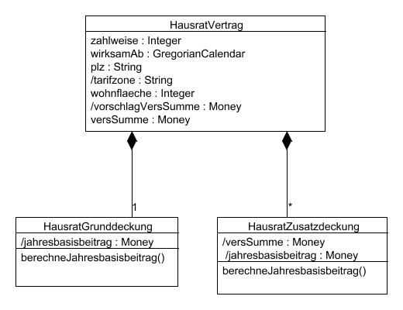
Aktuelles Modell

Slide 72
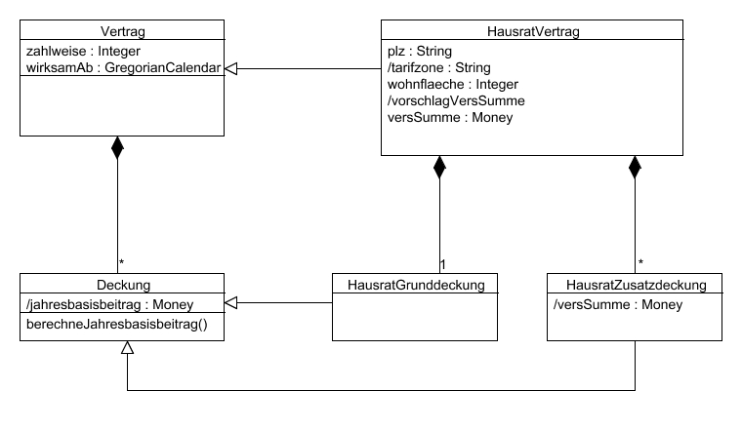
Modell mit spartenübergreifenden Basisklassen

Slide 73
Demo: Einführung der Basisklassen

Slide 74
Erwartete Semantik des Modells
Fügt man eine Zusatzdeckung zum HausratVertrag hinzu, erwartet man, dass der Vertrag diese auch als Deckung zurückliefert.
Es ist nicht möglich, eine KfzDeckung zum HausratVertrag hinzuzufügen.

Slide 75
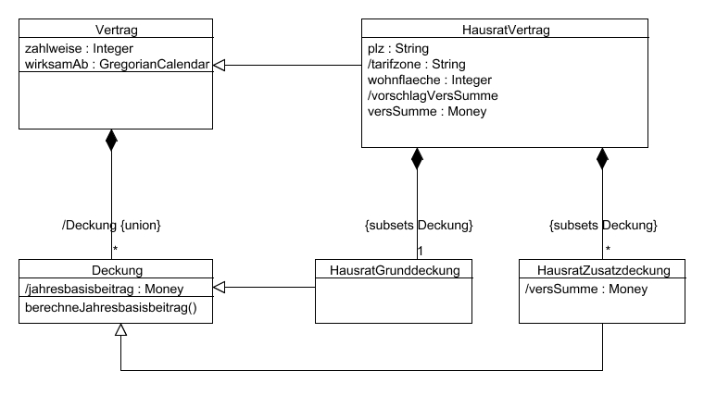
Abbildung der Semantik durch derived unions

Slide 76
Demo: derived union

Slide 77
Inhalt
Projekt einrichten, erste Klasse anlegen
Modellierung der Vertragsseite
Modellierung der Produktseite
Verwendung von Tabellen
Flexible Modelle / Verwendung von Formeln
Plausibilisierung
Vererbung / Derived union Beziehungen
Testunterstützung
  Grundlagen
  Unit Testing ohne produktive Produktdaten
  Fachliche Tests mit dem FaktorIPS Testwerkzeug

Slide 78
Testen
Unit Testing ohne produktive Produktdaten
  Verwendung von JUnit für Modultests / einzelne Funktionen
  Testfälle können unabhängig von produktiven Produktdaten sein
  Isoliertes Testen möglich, Testfälle verwenden nicht die gleichen Testdaten
  Testen von Spezialfällen möglich (die möglicherweise durch produktive Produktdaten nicht abgebildet werden)
Fachliche Tests mit dem Faktor-IPS Testwerkzeug
  Integrationstest von Produktdaten & Modell/Sourcecode
  Fachliche Tests können vom Fachbereich erstellt werden
Testfälle und die benötigten Testdaten bilden ein Einheit, werden zusammen mit dem Sourcecode im KM-Tool verwaltet.

Slide 79
Demo: Unit Testing ohne produktive Produktdaten
Aufbauen des Inhalts des InMemoryRepositories
Ableitung der Klasse HausratGrunddeckungstypAnpStufe
  Zugriff auf das protected Attribut tariftabelleName
Ableitung der Tabellen
  Initialisierung des rows Attribut
  Aufruf der initKeyMaps() Method
Testmethode für die Berechnung des Grunddeckungsbeitrags auf den Inhalt des InMemoryRepositories erstellen

Slide 80
Übung: Unit Testing ohne produktive Produktdaten

Slide 81
Demo: Fachliche Tests mit dem FaktorIPS Testwerkzeug
Im Modellprojekt ein Testfalltyp BerechnungsTest erstellen
  Eingabe und Erwartete Attribute anlegen
Testfalltyp Klasse implementieren
  Methode: executeBusinessFunction()
  Methode: executeAsserts()
Im Produktdatenprojekt Testfall erstellen

Slide 82
Übung: Fachliche Tests mit dem FaktorIPS Testwerkzeug

Slide 83
Weitere Informationen
www.faktorips.org
Völter, Stahl: Modellgetriebene Softwareentwicklung
Evans: Domain Driven Design
Martin Fowler: Patterns of Enterprise Application Architecture
  ValueObjects, SpecialCase, Money
Joshua Bloch: Effective Java
  Kapitel 8: Exceptions

